Slide 1
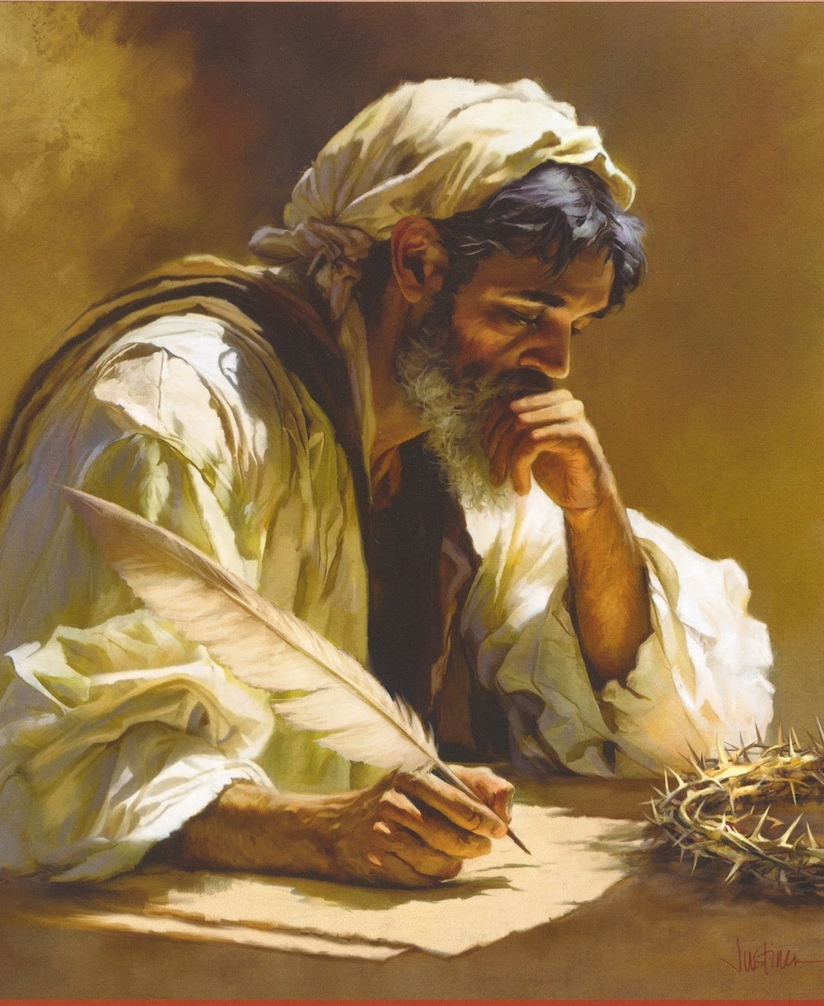

Slide 2

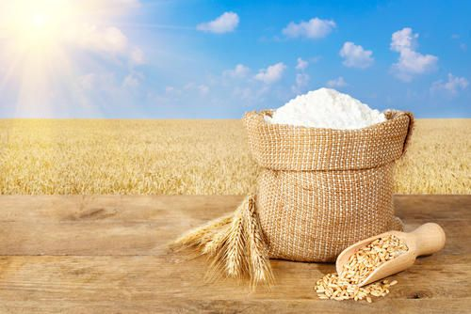
Para Memorizar
“Dijo también: ‘Miren lo que oyen. Con la medida con que miden los medirán otros, y aun les será añadido. Al que tiene, se le dará; y al que no tiene, aun lo que tiene le será quitado’ ”
(Mar. 4:24, 25).

Slide 3
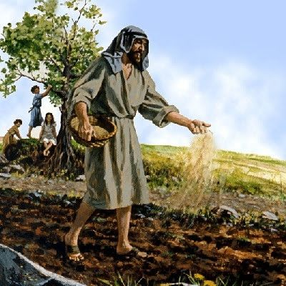
Enfoque del Estudio
Para el estudio de esta semana leamos los siguientes textos que nos darán el enfoque del estudio: Marcos 1:15; 4:11, 26, 30; Daniel 7:27; 9:25-27; Marcos 1:15; 4:11-32.
Al estudiar las parábolas de Jesús en Marcos 4, observamos un motivo teológico importante: el Reino de Dios. Este tema se presenta por primera vez en Marcos 1:14 y 15: “Jesús vino a Galilea predicando el evangelio del Reino de Dios. Decía: ‘El tiempo se ha cumplido, el Reino de Dios está cerca. ¡Arrepiéntanse, y crean al evangelio!’ ” ¿Cuál es el significado del Reino de Dios, tal como lo presenta Marcos? La búsqueda de la respuesta a esta pregunta será el principal tema analizado esta semana. Comprender este motivo teológico y su significado nos ayudará a entender mejor las parábolas de Jesús.
Una parábola es una narración de un suceso fingido (basado o no en hechos reales) del que se deduce, por comparación o semejanza, una verdad importante o una enseñanza moral. Éste es el sistema que Jesús utilizó principalmente en sus enseñanzas (Marcos 4:34). Sus parábolas, generalmente, eran extraídas de la vida cotidiana y, por lo tanto, fáciles de recordar y de aplicar
En esta semana estudiaremos cinco parábolas y su significado: 1) La parábola del sembrador; 2) La parábola de la lampara 3. La parábola de medida; 4) La parábola del crecimiento y 5) La parábola de las semillas.

Slide 4
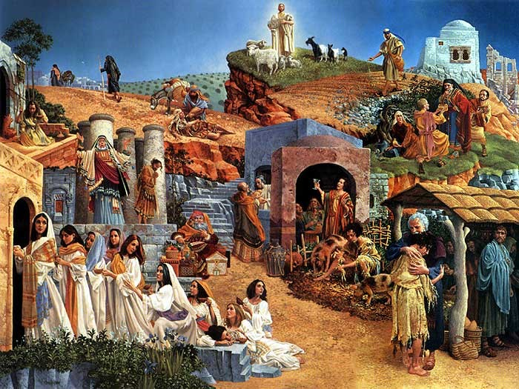
Sábado
Introducción a la Lección
E
s fácil apresurar una interpretación de la Binlia. La gente quiere respuestas rápidas. Una explicación breve o un punto de clave que pueda llevarse consigo. Al fin y al cabo, la vida es ajetreada y el tiempo es oro. Pero una respuesta breve puede dejar grandes lagunas en la comprensión de la Palabra de Dios. Esto puede ser especialmente cierto en el estudio de las parábolas de Jesús. Muchas personas ven una parábola como una historia sencilla que ilustra una gran verdad. Creen que todo lo que necesitan para descubrir su significado de manera clara, sencilla y directa es establecer la conexión entre los personajes de la historia, las acciones de estos y las verdades que Jesús pretendía enseñar.
Pero acercanos a las parábolas con un enfoque apresurado puede provocar que pasemos por alto detalles importantes, incluso dentro de la propia parábola. Detenerse a reconocer estos detalles añade profundidad a lo que Jesús quería decir y nos ayuda a entender mejor el significado y mensaje de cada parábola. Al fin y al cabo, a menudo contaba la parábola y ofrecía su interpretación. Esto es lo que vemos en la historia que domina Marcos 4: la parábola del sembrador.
“Pero acercanos a las parábolas con un enfoque apresurado puede provocar que pasemos por alto detalles importantes, incluso dentro de la propia parábola. Detenerse a reconocer estos detalles añade profundidad a lo que Jesús quería decir y nos ayuda a entender mejor el significado y mensaje de cada parábola. Al fin y al cabo, a menudo contaba la parábola y ofrecía su interpretación. Esto es lo que vemos en la historia que domina Marcos 4: la parábola del sembrador.” (Palabras de vida del gran Maestro, p. 11).

Slide 5
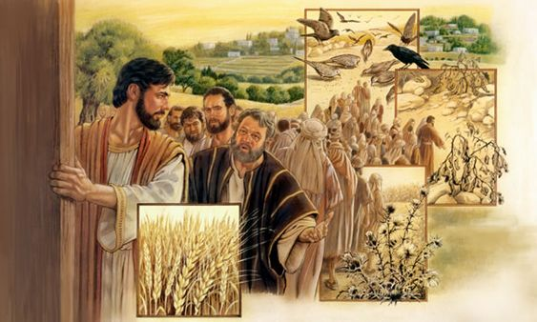
Domingo
LA PARÁBOLA DEL SEMBRADOR
“Y les enseñaba por parábolas muchas cosas, y les decía en su doctrina: 3 Oíd: He aquí, el sembrador salió a sembrar;” (Marcos 4: 2-3)
Lee Marcos 4:1 al 9. ¿Cómo son los diferentes tipos de suelo y qué ocurre con la semilla que cae en ellos?
R. En el camino es devorada inmediatamente por las aves, la semilla en el pedregal se seca ya que su raíz no es profunda; la semilla en suelo con espinos, estos terminan ahogandola; La semilla en el buen suelo crece bien y da fruto abundante.
La palabra "parábola" procede del griego parabolē, cuyo dominio semántico o conjunto de significados es más amplio que el de nuestro término en español, ya que también puede significar "acertijo", "metáfora", "analogía" o "proverbio".25 En la parábola del sembrador, en realidad no se hace hincapié en el propio sembrador ni en la interpretación que hace Jesús (Mar. 4:3-9, 13-20). Lo que se destaca son los diferentes suelos en los que cae la semilla. Jesús describe cuatro tipos de terreno: el camino, la tierra rocosa, el suelo con malas hierbas y la buena tierra. A sus oyentes, este tipo de descripción podría recordarles cómo el Antiguo Testamento se refería comúnmente a las personas utilizando como metáforas los campos, las plantas o los árboles.
“La naturaleza, juntamente con la Biblia, debe ser nuestro gran libro de texto… Cuando se siembra la semilla y se cultiva las plantas, debemos recordar que Dios creó la semilla y la da a la tierra. Mediante su poder divino se preocupa de esa semilla. Es por su mandato que la semilla al morir, da su vida al tallo y a la espiga con sus propias semillas, las cuales se guardan para sembrarlas y obtener una nueva cosecha. Debemos estudiar, además, nuestra participación en este proceso. El agente humano tiene su parte que realizar, su obra que hacer. Esta es una de las lecciones que la naturaleza enseña y percibiremos en ella una obra solemne y hermosa” (Testimonios para la iglesia, t. 6, p. 189)..
Reflexionemos: ¿Qué otras lecciones espirituales podemos aprender de la naturaleza?

Slide 6
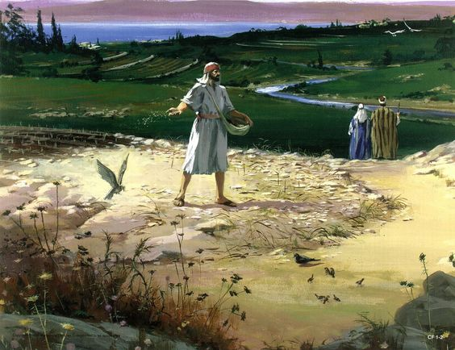
Lunes
LA INTERPRETACIÓN DE JESÚS
“El sembrador es el que siembra la palabra.” (Marcos 4: 14)
Lee Marcos 4:13 al 20. ¿Cómo interpreta Jesús la parábola del sembrador?
R. Utilizando los elementos externos a la historia. La interpretación indica que la historia es una alegoría amplia con referencias la mundo real. La semilla es la palabra de Dios y los suelos son distintos tipos de oyentes.
En la interpretación que Jesús hace de esta parábola (vers. 13-20), explica el significado de cada uno de los terrenos o suelos y por qué no produjeron resultados o, en el caso de la tierra buena, por qué produjo resultados abundantes. En su exposición del significado de la parábola, Jesús dedica la mayor parte del tiempo a explicar lo concerniente al terreno pedregoso y al terreno con malas hierbas. Colocando lado a lado los detalles de la historia y sus respectivas interpretaciones, podemos entender mejor lo que se interpone en el camino de una vida y testimonio cristianas de éxito.
Debe cultivarse el jardín del corazón. Debe abrirse el terreno por medio de un profundo arrepentimiento del pecado. Deben desarraigarse las satánicas plantas venenosas. Una vez que el terreno ha estado cubierto por las espinas, solo se lo puede utilizar después de un trabajo diligente. Así también, solo se pueden vencer las malas tendencias del corazón humano por medio de esfuerzos fervientes en el nombre de Jesús y con su poder… Dios desea hacer en favor nuestro esta obra, y nos pide que cooperemos con él” (Palabras de vida del gran Maestro, pp. 36, 37).
Reflexionemos: Considera tu propia vida. ¿Se están introduciendo silenciosamente en tu experiencia algunas de las características del suelo del camino, del pedregoso o del lleno de malezas? Esto es algo que podría ocurrir más sutilmente de lo que imaginas. ¿Qué decisión puedes tomar para cambiar, si fuera necesario?

Slide 7
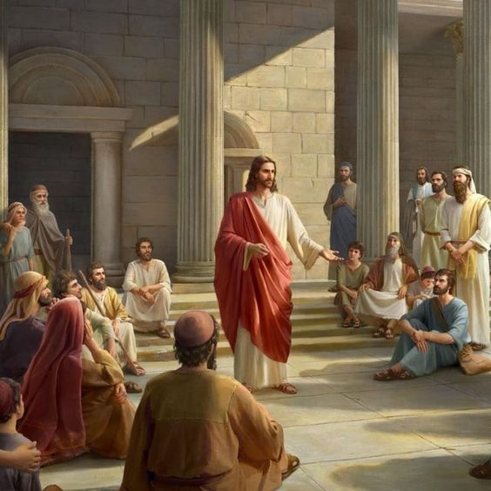
Martes
LA RAZÓN DE SER DE LAS PARÁBOLAS
“Y les dijo: A vosotros os es dado saber el misterio del reino de Dios; mas a los que están fuera, por parábolas todas las cosas;”.(Marcos (4: 11).
Lee Marcos 4:10 al 12. ¿Por qué enseñaba Jesús por medio de parábolas?
R. Para que los que estaban cerca de él les explicaba directamente el misterio de Dios; pero a los demás que escuchaban, les hablaba por parábolas, con la finalidad de que cuando vieran algo relacionado con lo dicho en las parabolas ellos recordaran y lo pusieran en práctica.
Mientras Jesús relataba la parábola del sembrador y su explicación, sus discípulos y "los que estaban alrededor de él [...] le hicieron preguntas sobre las parábolas" (vers. 10; NVI).26 Jesús responde con una afirmación tajante: El misterio del Reino de Dios" ha sido revelado a los que ahora escuchan a Jesús (los discípulos y "los que estaban alrededor de él"), pero no a "los que están fuera" (vers. 11). Para estos últimos, todo son parábolas (que en este contexto podría traducirse mejor como "acertijos").
“Jesús quiso incitar el espíritu de investigación. Trató de despertar a los descuidados, e imprimir la verdad en el corazón. La enseñanza en parábolas era popular, y suscitaba el respeto y la atención, no solamente de los judíos, sino de la gente de otras nacionalidades. No podía él haber empleado un método de instrucción más eficaz. Si sus oyentes hubieran anhelado un conocimiento de las cosas divinas habrían podido entender sus palabras; porque él siempre estaba dispuesto a explicarlas a los investigadores sinceros” (Palabras de vida del gran Maestro, p. 11).
Reflexionemos: La verdad es la idea dominante en la parábola del sembrador ¿Que tipo de suelo eres?

Slide 8
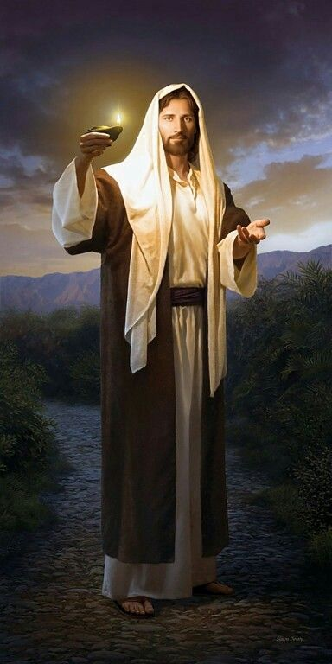
Miércoles
LA LÁMPARA Y LA CESTA
“Porque no hay nada oculto que no haya de ser manifestado; ni escondido, que no haya de salir a luz.” (Marcos 4: 22)
Lee Marcos 4:21 al 23. ¿Cuál es el énfasis especial de Jesús en la parábola de la lámpara?
R. Que no se puede mantener oculta la luz, la luz se hizo para iluminar al mundo, no para tenerla en un lugar donde no ilumine la oscuridad. Por eso Jesús dice que él es la luz del mundo, y nosotros tenemos que mostrar a ese Jesús que vino para iluminar al mundo.
A estas alturas todos los asistentes estaban preparados para recibir la lección espiritual. Enfoquemonos en la conferencia de Jesús. Mar. 4:21, leamos con detenimiento y preguntémonos “¿Acaso”? “¡No, no!” ¿No es…”? “¡Pues claro!”. Poco a poco, Jesús iba revelando la verdad del evangelio para que sea conocida por todos
(Mr. 4:22). Imaginémonos a los escuchas de estas parábolas, cuando llegaron a su casa y encienden sus lámparas. Pasemos a la Parábola de La Medida: En las calles de la ciudad, los mercaderes vendían sus productos usando medidas más o menos estándar para medir la cantidad de producto que deseaba el comprador. Si el vendedor era bueno agragaba un poco más del producto para satisfacer la necesidad del cliente. Si alguien es receptivo al evangelio, obtendrá un poco más.
“En todas nuestras transacciones comerciales debemos dejar que la luz resplandezca decididamente. No debe haber prácticas dudosas. Todo debe ser hecho con estricta integridad. Consentid mejor en perder algo financieramente que en ganar algunos centavos mediante procedimientos objetables. No perderemos nada al final si obramos correctamente. Debemos vivir la ley de Dios en nuestro mundo, y perfeccionar un carácter de acuerdo con la similitud divina. Todos los negocios, ya sea con aquellos que tienen nuestra fe como con los que no la profesan, deben ser realizados de acuerdo con principios claros y rectos. Todo debe verse a la luz de la ley de Dios. Todo debe realizarse sin fraude, sin duplicidad, sin una mancha de engaño.” (Hijos e hijas de Dios, p. 187).
Reflexionemos: ¿Cómo podemos aprender mejor el principio de que con la misma medida que usemos se nos medirá?

Slide 9

Jueves
A PARÁBOLA DEL CRECIMIENTO DE LA SEMILLA
“Decía además: Así es el reino de Dios, como cuando un hombre echa semilla en la tierra;” (Marcos 4: 26)
Lee Marcos 4:26 al 29. ¿Cuál es el foco primario de esta parábola?
R. El focoes el proceso de crecimiento. El crecimiento real es obra de Dios.
El evangelio, la semilla, se esparce sobre diversos tipos o clases de suelos, pero, por desgracia, no todos los suelos producen los mismos resultados (Mar. 4:3-20). El desarrollo espiritual en el Reino de Dios es similar al proceso de crecimiento de una planta: “Porque la tierra da su fruto por sí misma: primero hierba, luego espiga, después grano lleno en la espiga” (Mar. 4:28). Este desarrollo también incluye la cosecha de los frutos: “Y cuando el fruto está maduro, en seguida se pasa la hoz, por haber llegado la siega” (Mar. 4:29). Esto lleva implícita la siguiente idea: antes de que Cristo reúna a la gente para su Reino en la última cosecha al final de los tiempos, necesita esparcir la semilla del evangelio en la Tierra (Mar. 4:26).
“El gobierno del reino de Cristo no se parece a ningún gobierno terrenal. Es un modelo de los caracteres de quienes componen el reino. «¿A qué es semejante el reino de Dios, y con qué lo compararé?», preguntó Cristo. No podía encontrar nada en la tierra que le sirviera como una comparación perfecta. En su tribunal preside un amor santo, y cuyos oficios y obligaciones reciben la gracia por el ejercicio de la caridad. Dios ordena a sus siervos que practiquen la piedad y la benevolencia -los mismos atributos de Dios en el desempeño de sus funciones, y que encuentren su alegría y satisfacción en reflejar el amor y la tierna compasión de la naturaleza divina con todos los que se relacionan” (Comentarios de Elena G. de White en Comentarios bíblicos adventistas, t. 5, p. 1111).
Reflexionemos: Considera cómo era la “iglesia” cuando Jesús hizo esa predicción. ¿Por qué esta es una predicción tan notable y reafirmadora de la fe para nosotros?

Slide 10
PARA ESTUDIAR Y MEDITAR
El cumplimiento del tiempo del que habla Marcos en su evangelio comenzó cuando el Reino llego en la persona de Jesucristo, en la primera venida. Cristo encarnado es la esencia del evangelio, la buena noticia. Mediante su predicación acerca del Reino. Jesús sembró la semilla en el corazón de cada persona que lo escucho. Aunque pequeño al principio, el Reino será grande al final.
Jesús mismo dice que lo suyo es la revelación (versículos Marco 4: 21, 22). El sistema de Dios es de total apertura y transparencia. La única razón por la que Dios utiliza "discursos oscuros" o parábolas es porque no estamos dispuestos o preparados para aceptar la verdad. Para evitar la confrontación inmediata, Jesús utiliza los relatos como medio para suscitar interés y reflexión. No quiere impresionar con una gran oratoria o palabras eruditas. Simplemente quiere invitar a considerar la verdad de Dios.
En esta semana estudiamos cinco parábolas y su significado: 1) La parábola del sembrador; 2) La parábola de la lampara 3. La parábola de medida; 4) La parábola del crecimiento y 5) La parábola de las semillas.

